Slide 1
Федеральное государственное бюджетное образовательное учреждение высшего образования Омский государственный медицинский университет министерства здравоохранения Российской Федерации, колледж
Учебная дисциплина: Общественное здоровье и здравоохранение
Специальность «Сестринское дело»
лекция № 6 тема: Основы менеджмента в здравоохранении
Автор: преподаватель
В.И. Стрелец
2018г

Slide 2
лекция № 6 тема: Основы менеджмента в здравоохранении
План лекции:
1. Определение понятия менеджмент.
2. Цели, задачи, уровни и функции менеджмента в здравоохранении.
3. Современная структура Министерства здравоохранения Российской Федерации.
4. Принципы, функции и уровни управления учреждениями здравоохранения различных организационно-правовых форм.
5. Виды контроля (плановый, внеплановый и т.д)
6. Ведомственный и вневедомственный контроль учреждений здравоохранения.

Slide 3
Менеджмент в здравоохранении -
наука управления, регулирования и контроля финансовых, трудовых и материальных ресурсов органами и учреждениями здравоохранения.
Цель менеджмента -
снижение потерь общества от заболеваемости, инвалидности и смертности населения при имеющихся ресурсах.
Задача менеджмента в здравоохранении - наиболее эффективное достижение цели путём повышения качества лечебных, диагностических и профилактических мероприятий и рационального использования ресурсов здравоохранения.

Slide 4
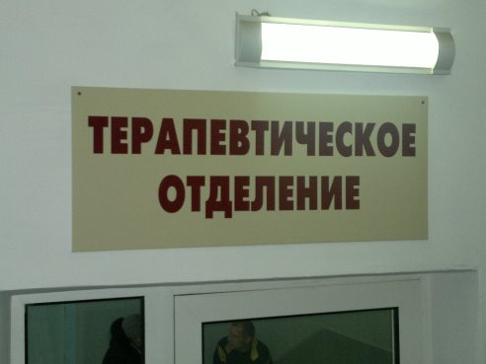
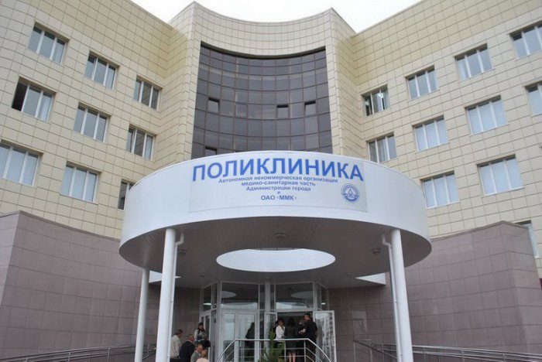
Объект менеджмента – лечебно - профилактическое учреждение.
Менеджмент
ГЕНЕРАЛЬНЫЙ
ФУНКЦИОНАЛЬНЫЙ
управление лечебно - профилактическим учреждением в целом
управление определёнными сферами деятельности медицинского учреждения и его подразделениями

Slide 5
Управление – преимущественно человеческая функция, которая состоит в планомерном сознательном воздействии на систему в целом или отдельные компоненты, процессы, происходящие в ней.

Slide 6
Управление возникает тогда, когда люди объединяются для совместного выполнения какой-либо деятельностью.
В управлении присутствуют две стороны:
субъект управления (руководители);
объект управления (трудовые, финансовые, материальные ресурсы)
В лечебно-профилактическом учреждении действует три уровня системы управления:
Стратегический (главный врач, директор);
Тактический (заместители главного врача по направлениям и разделам работы, включая главную (старшую) медицинскую сестру);
Оперативный (руководители отделений, подразделений, не имеющие в подчинении других руководителей, включая старших медицинских сестёр отделений).

Slide 7
Определены три функции управления:
Первая функция управленческого цикла включает изучение обстановки, сбор и обработку информации (анализ сложившейся ситуации).
Вторая функция включает принятие решения с предваряющими расчётами или преобразованием информации.
Третья функция управления состоит в организации осуществления принятого решения путём упорядочения сил и средств, налаживания необходимых производственных связей и контроль за его исполнением.

Slide 8
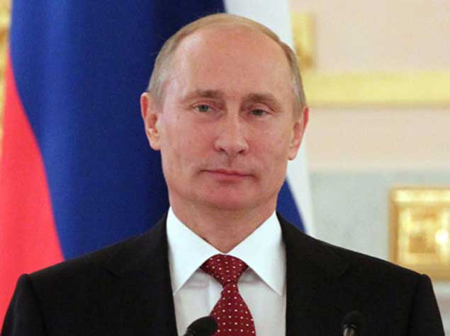
Принцип управления – это власть и ответственность
Обеспечение охраны здоровья населения РФ определено 5 уровнями управления:
I Высшие органы законодательной, исполнительной власти (правительство РФ, администрация президента, комитет по охране здоровья совета федерации и комитет по охране здоровья государственной Думы).
II Федеральные органы: министерство здравоохранения, министерство по ЧС РФ, департамент государственного санитарно-эпидемиологического надзора Минздрава РФ, федеральный фонд социального страхования, министерство обороны, МВД, ФСК
III Общественные и иные объединения (ассоциация медицинских и фармацевтических работников, Российское общество красного креста и т.д.)
IV Органы управления субъектов РФ.
V Муниципальные и местные органы власти.

Slide 9
Конституция
1. Принцип законности, он обеспечивает защиту прав граждан
2. Органы управления не должны ущемлять права граждан
3. Принцип единства систем органов управления здравоохранением
4. Принцип федерализма
5. Принцип сочетания децентрализованного централизованному
6. Координация и взаимодействие( органов самоуправления и управления)
7. Принцип гласности информирование через СМИ о результатах деятельности

Slide 10
Федеральные органы управления здравоохранением
Федеральные органы - это управление на всей территории России.
Общее руководство системой здравоохранения возложено на президента РФ
Министерство здравоохранения возглавляет Виктория Скворцова

Slide 11
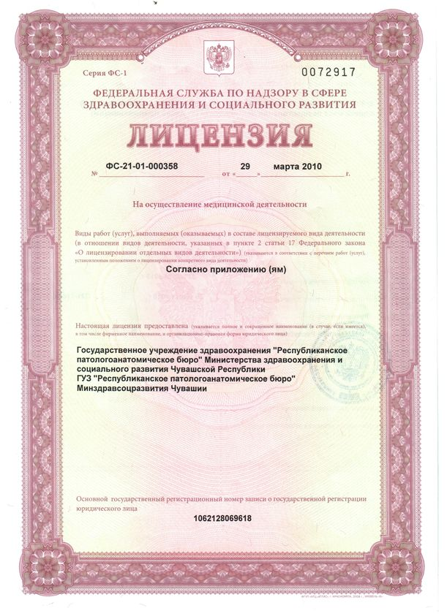
В большинстве стран контроль качества медицинских учреждений обеспечивается их лицензированием. Сущность лицензирования заключается в выдаче медицинскому учреждению государственного разрешения - лицензии, дающей право на определенные виды деятельности в системе медицинского страхования. Процедура лицензирования основана на всестороннем анализе состояния учреждения, его кадров, оснащения, работы. Лицензия подтверждает определенный минимально необходимый стандарт качества учреждения для его участия в медицинском страховании как исполнителя медицинских услуг.
В соответствии с Законом «О медицинском страховании граждан в Российской Федерации», помимо лицензирования, проводится аккредитация медицинских учреждений. Аккредитация медицинских учреждений требует тщательной подготовки. Для аккредитации необходимы стандарты качества.

Slide 12
Контроль
ВЕДОМСТВЕННЫЙ
ВНЕВЕДОМСТВЕННЫЙ
Медицинские учреждения.
· заведующие подразделениями,
· заместители руководителя ЛПУ по
клинико-экспертной работе,
· клинико-экспертные комиссии.
Органы управления здравоохранением.
· клинико-экспертные комиссии
органов управления,
· главные штатные и внештатные
специалисты.
1. Лицензионно-аккредитационные комиссии.
2. Страховые медицинские организации.
3. Страхователи.
4. Исполнительные органы фонда социального страхования.
5. Профессиональные медицинские организации.
6. Ассоциации защиты прав потребителя и другие.

Slide 13
Задачи ведомственного контроля:
1. оценка состояния и использования
кадров и материально-технических
ресурсов ЛПУ;
2. оценка профессиональных качеств
медработников путём аттестации;
3. экспертиза процесса оказания
медицинской помощи конкретным
пациентам;
4. выявление и обоснование,
дефектов, ошибок;
5. подготовка рекомендаций для
предупреждения ошибок;
6. изучение удовлетворённости пациентов;
7. расчёт и анализ показателей,
характеризующих качество медицинской
помощи;
8. выбор управленческих решений,
проведение корректирующих
воздействий, контроль за реализацией
принятых решений.

Slide 14
Задачи вневедомственного контроля:
1. оценка возможностей ЛПУ гарантировать
требуемый уровень качества;
2. контроль за безопасностью и
соответствием медицинских услуг
стандарту;
3. анализ результатов оказания медпомощи;
4. изучение удовлетворённости пациентов;
5. подготовка рекомендаций по повышению
качества медицинской помощи;
6. проверка выполнения обязательств по
медицинскому страхованию;
7. контроль соблюдения инструкции о
порядке выдачи документов по временной
нетрудоспособности граждан;
8. контроль за правильностью применения
тарифов и соответствия, предоставляемых
к оплате счетов выполняемому объему
медицинской помощи.

Slide 15
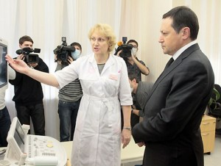
Основные причины назначения вневедомственного контроля:
1. необходимость проведения лицензирования,
аккредитации, сертификации;
2. жалобы пациентов, страхователей;
3. неблагоприятный исход заболевания;
4. наличие дефектов в оказании медицинской
помощи;
5. несоответствие счетов на оплату медицинских
услуг медико-экономическому стандарту.
Контроль выполняется в четыре этапа:
I этап - установление желаемого результата исполнения (стандартов);
II этап - изучение фактических результатов;
III этап - оценка и сравнение полученных результатов с
запланированными;
IV этап - выработка корректирующих воздействий.
На осуществление контроля старшие медицинские сёстры должны затрачивать до 20-25 % рабочего времени.

Slide 16
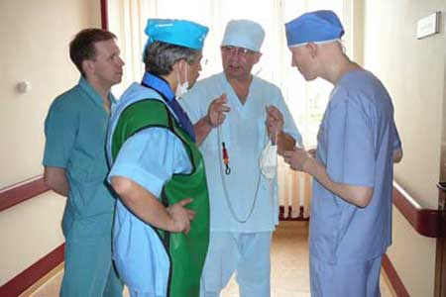
Виды контроля
Плановый – время проведения и участки проведения зафиксирован в плане работы и заранее доводится до сведения подчинённых.
Внеплановый – также планируется, но сроки и цели контроля не доводятся до сведения работников.
Предварительный – осуществляется до фактического начала работ для предупреждения неверных или необоснованных решений.
Текущий – проводится в процессе работы, с целью своевременного выявления отклонений препятствующих исполнению задания подчиненными в полном объеме.
Заключительный – после завершения работ. Дает информацию, необходимую для планирования, если аналогичные работы предполагается проводить в будущем, способствует мотивации.

Slide 17
Одним из принципов управления является власть и ответственность, поэтому для успешной работы должен быть организован эффективный контроль
Отсутствие систематического контроля ведет к крайне негативным последствиям:
к ухудшению качества работы,
2. снижению уров­ня трудовой и технологической дисциплины,
потере возможности осуществлять эффективное управленческое воздействие на
подчиненных.

Slide 18
Благодарю за внимание!

